Slide 1
Центр исследований современного детства

Slide 2
Представление центра
История
Семинар «Современное детство»
Консорциум

Slide 3
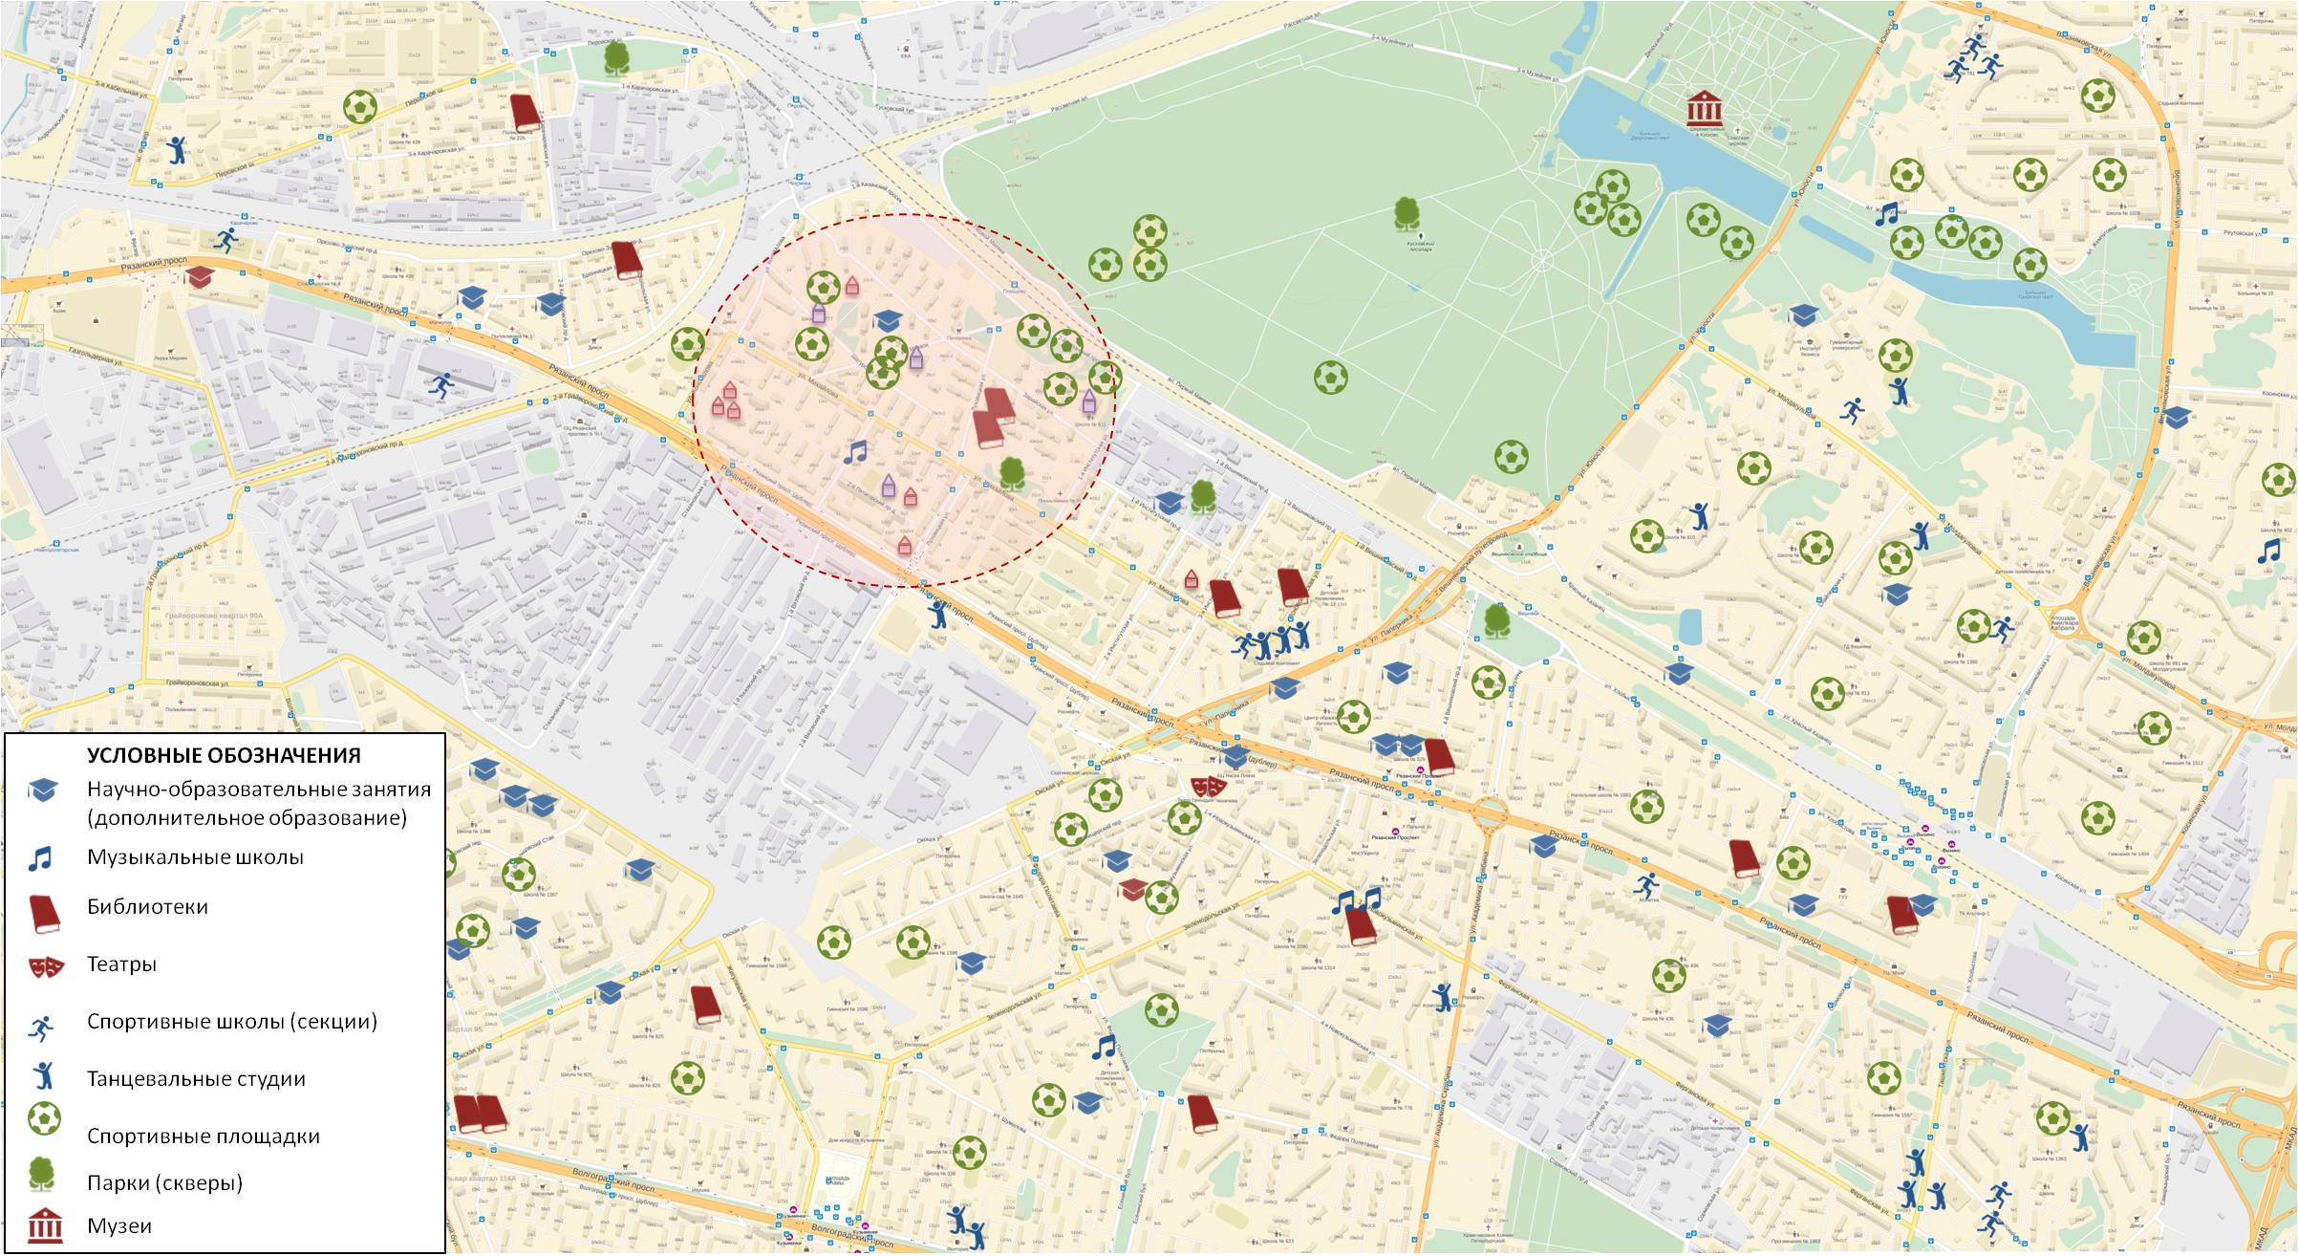
Расширенное образовательное пространство
Leisure education и неравенство: эффект Матфея, или накапливаемое преимущество
Школа как районный центр притяжения

Slide 4
«Размыкание» образовательного пространства
Альтернативные формы обучения
Причины перехода
Портрет семей (социально-демографические и психологические характеристики)

Slide 5
Parenting
Современные родительские культуры: интенсивное материнство, alfa-parenting, paranoid parenting etc.
Какие родительские системы взглядов и практик существуют? Как родители выбирают между ними?
Повседневность материнства (дневник одного дня)
Поддержка и вмешательство:
Кто и как присоединяется к заботе родителей о ребенке? Как это сказывается на родительстве? Как это оценивается родителями?
Уберизация заботы о детях

Slide 6
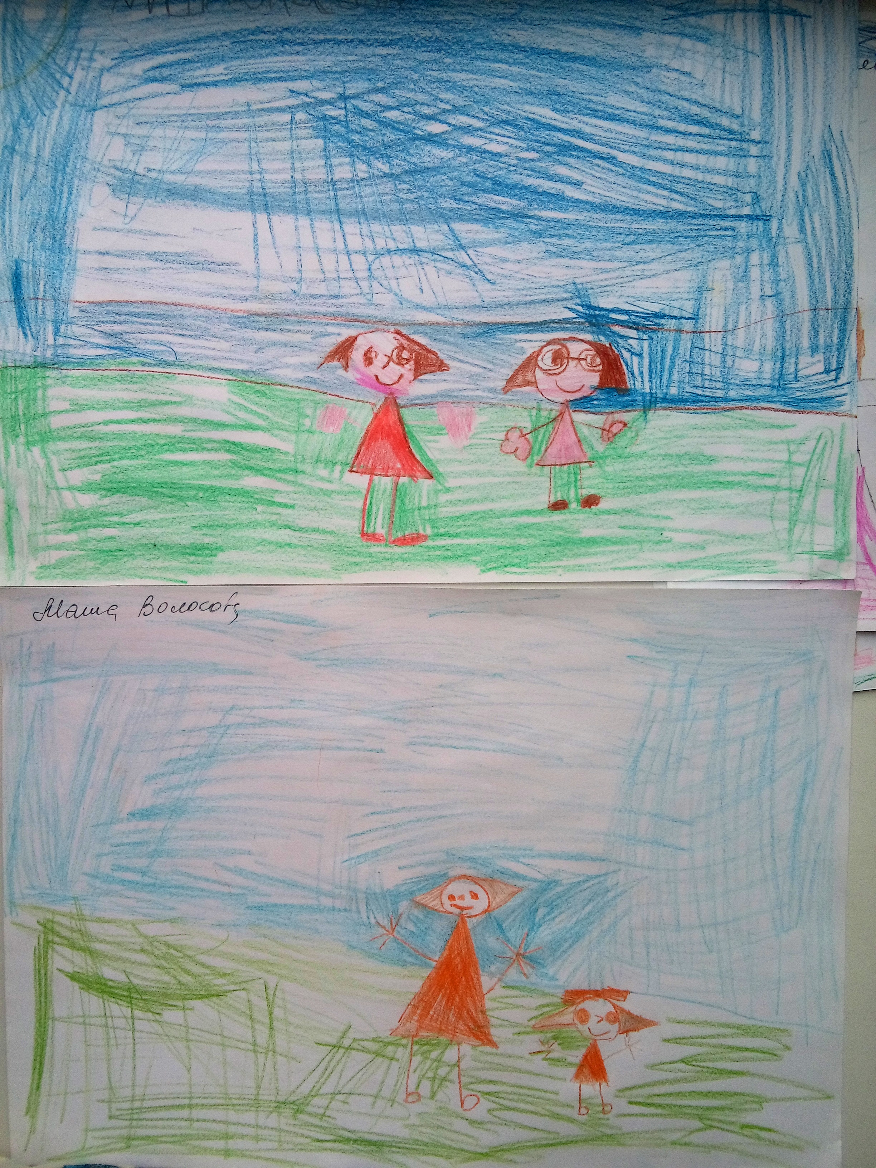
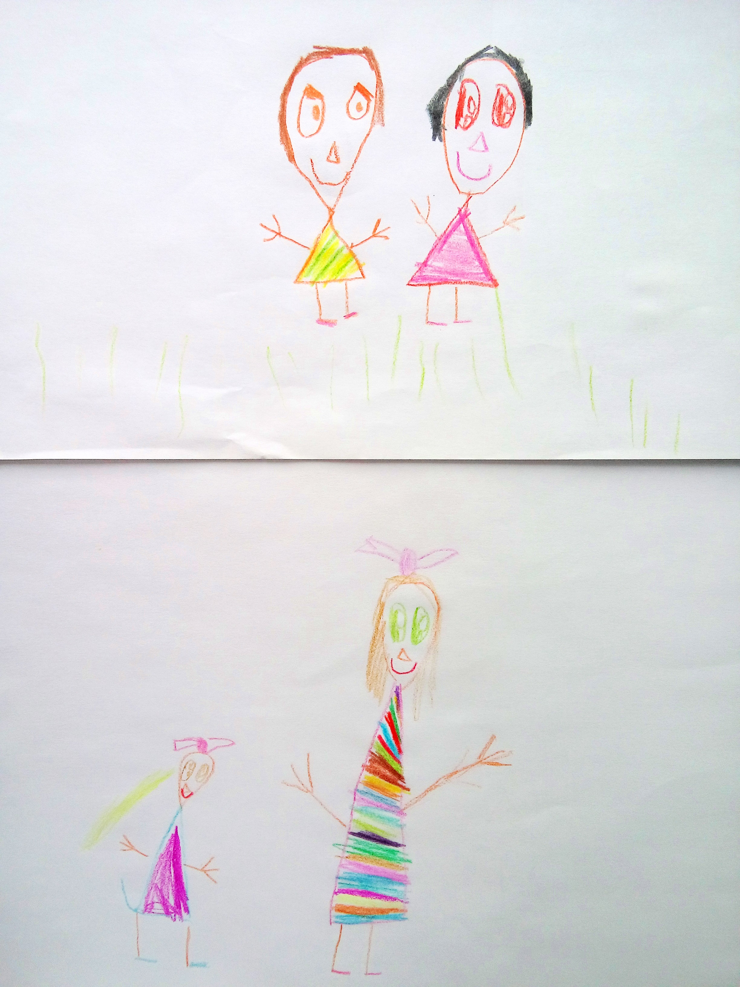
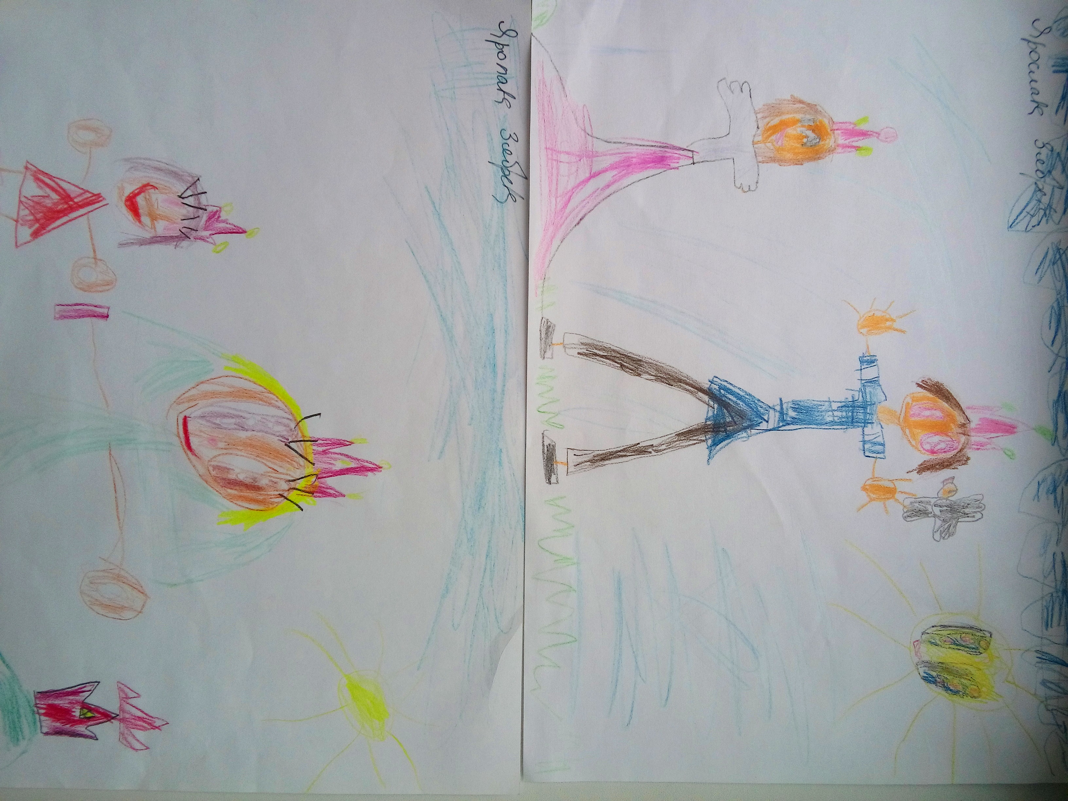
Дошкольное детство
Социальный взрослый и близкий взрослый
Экономическое поведение родителей как проекция представлений о потребностях ребенка
Условия дошкольного образования

Slide 7
Ребенок, подросток, взрослый
Кто в кого превращается и когда?
Как понять, кто перед тобой?
Как проходят будни современных детей и их семей?

Slide 8
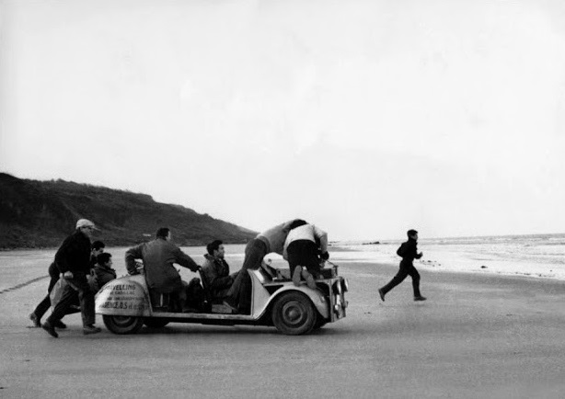
Повседневность подростков
Интересы
Дружба
Мобильность
Психологические состояния
...

Slide 9
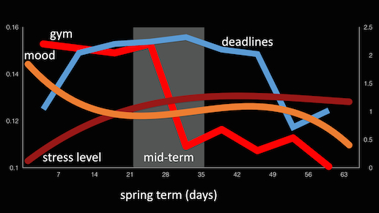
Пилотное исследование:
GPS + данные о психологических состояниях (experience sampling) + социальные связь (профили Вконтакте) + успеваемость
Динамические данные

Slide 10
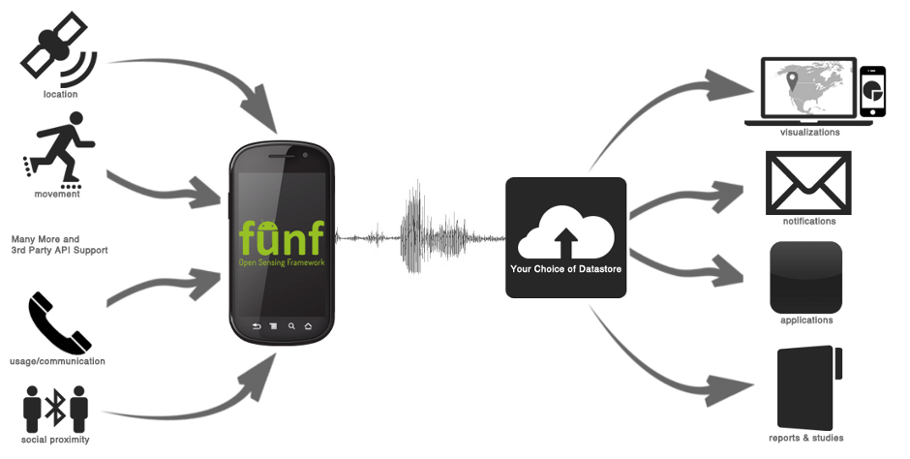

Slide 11
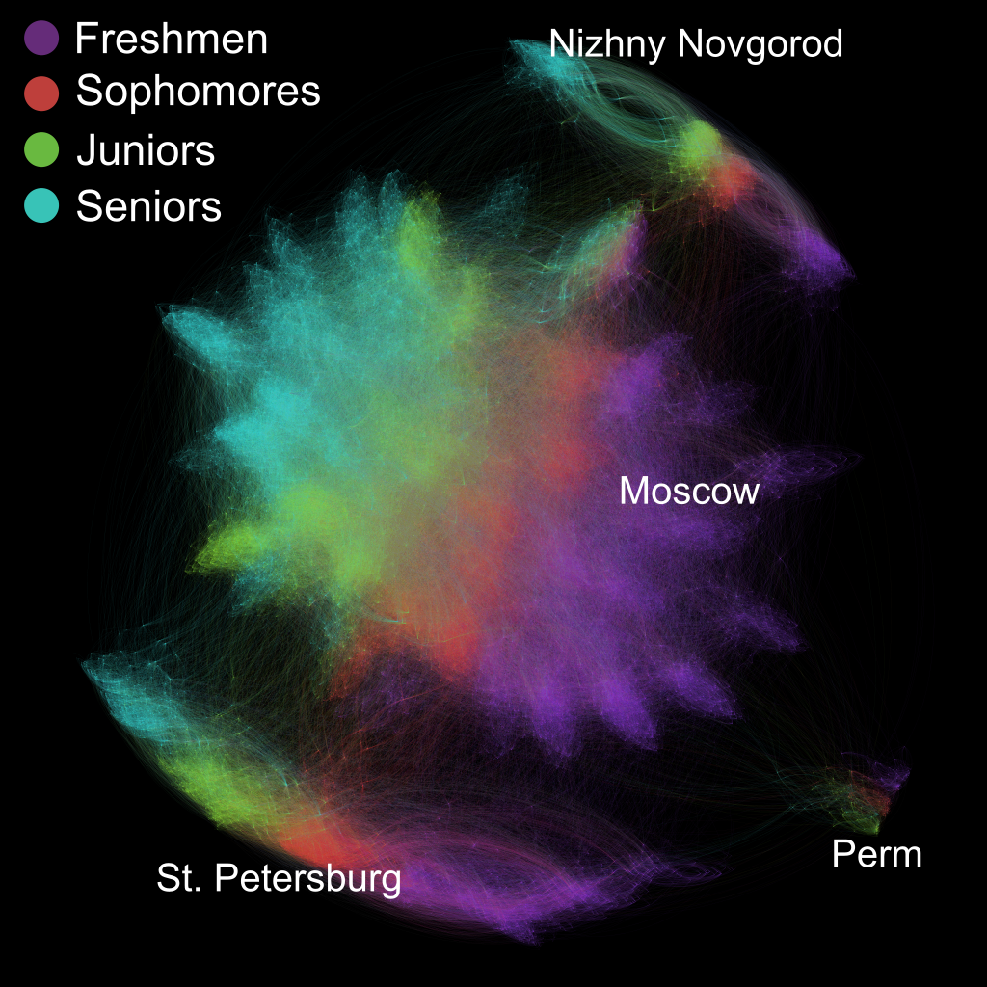

Slide 12
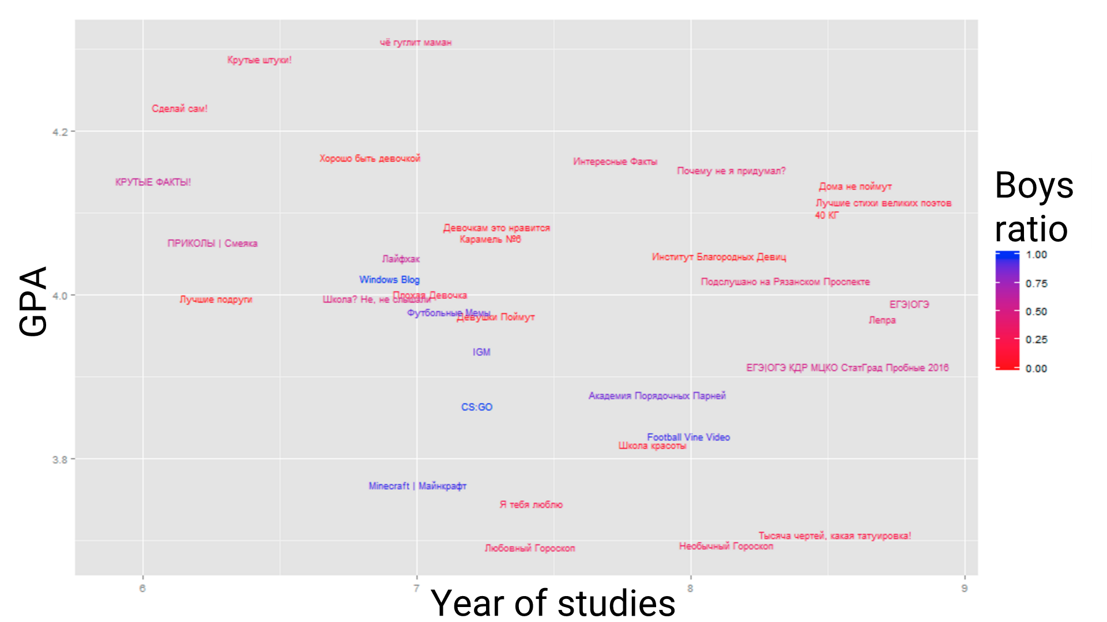

Slide 13
С докладом выступит Иван Смирнов 28 сентября 18.00 - 20.00 (104)
Семинар
28 сентября, 18.00, Институт образования, ауд. 104
Цифровое пространство и неравенство в образовании: Дифференциация учащихся по академической успеваемости в социальной сети ВКонтакте»
https://www.facebook.com/modernchildhood/

Slide 14
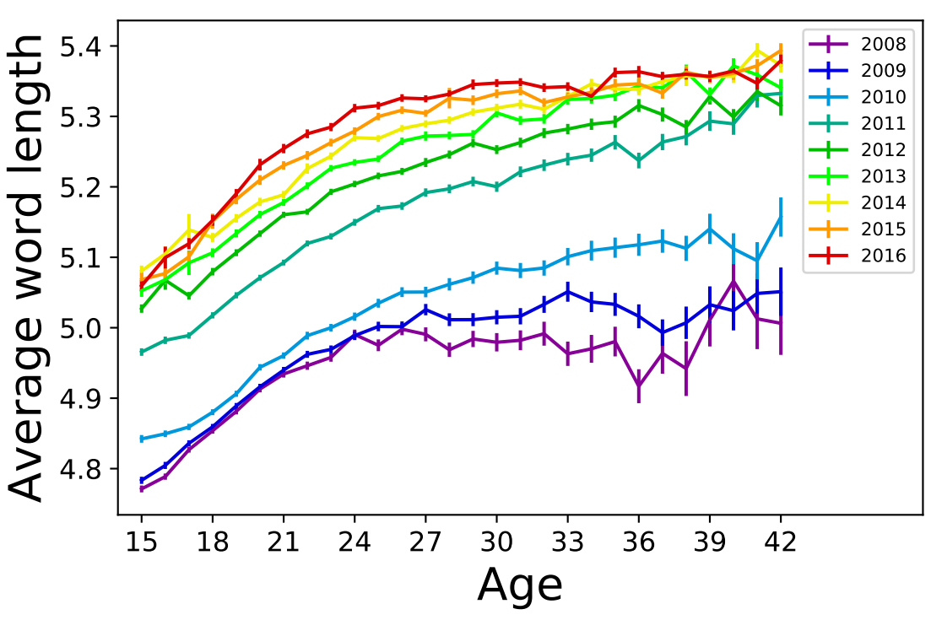

Slide 15
Заметки по теме диссертации https://medium.com/thesis-notes
Smirnov I., Thurner S. Formation of homophily in academic performance: Students change their friends rather than performance // Plos One. 2017. Vol. 12. No. 8
Smirnov I. The Digital Flynn Effect: Complexity of Posts on Social Media Increases over Time / Cornell University. Series physics.soc-ph "arxiv.org". 2017.
Поливанова К. Н., Смирнов И. Б. Что в профиле тебе моем: Данные «ВКонтакте» как инструмент изучения интересов современных подростков // Вопросы образования. 2017. № 2. С. 134-152.
Смирнов И. Б., Сивак Е. В., Козьмина Я. Я. В поисках утраченных профилей: достоверность данных ВКонтакте и их значение для исследований образования // Вопросы образования. 2016. № 4. С. 106-122. doi

Slide 16
Образовательные программы
Межуниверситетский факультатив "Современное детство", курсы повышения квалификации … Нужно ли бояться кризиса детства и можно ли его побороть?
Современное детство - новое детство
Современные дети и подростки: как понять, кто они такие и как их учить, наблюдая за их поведением и интересами
Современная семья
Современная школа. С какими вызовами она сталкивается, и какие ресурсы у нее есть

Slide 17
Learning by doing
Навыки проведения исследований
Аналитика
Конструирование исследований
Работа с данными нового типа
Разработка измерительных инструментов
Работа с медиа
Участие в образовательном проектировании

